Slide 1
第十一章 非对称弯曲与特殊梁(1)
第四十九讲知识点
平面弯曲与斜弯曲
非对称弯曲正应力一般公式

Slide 2
第十一章 非对称弯曲与特殊梁
§0 引言
§1 非对称弯曲正应力
§2 薄壁梁的弯曲切应力
§3 薄壁梁的截面剪心
§4 复合梁与夹层梁
§5 曲梁

Slide 3

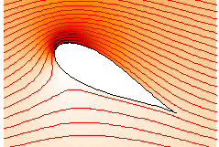
本章主要研究：
● 一般非对称弯曲正应力
● 一般薄壁梁的弯曲切应力
● 薄壁梁的截面剪心
● 复合梁与曲梁弯曲应力

Slide 4
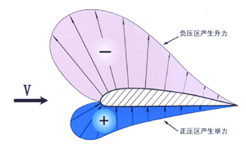
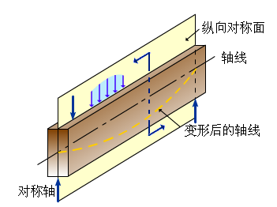
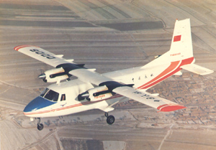
§11-0 引言
一、从对称弯曲到非对称弯曲
思考：对称弯曲的分析方法如何推广到非对称弯曲？
对称弯曲
我国运－12多用途运输机

Slide 5



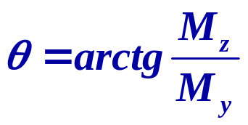

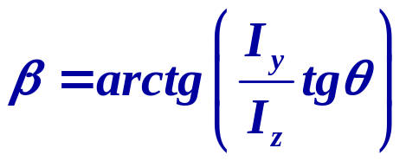


二、一种简单的非对称弯曲——梁有互垂对称面（1）
分析思路：
分解为两个对称弯曲
弯矩矢方位角
z
C
y
M
中性轴方位角
结论：若 ，则

Slide 6

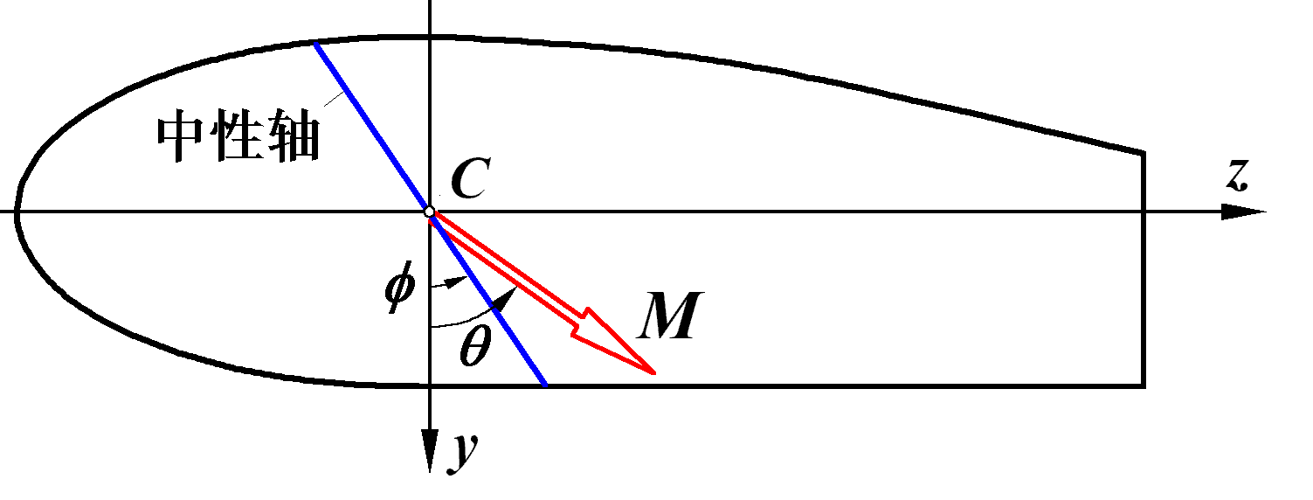
三、平面弯曲与斜弯曲
定义：
当 时，称为平面弯曲
当 时，称为斜弯曲
一般非对称截面梁的斜弯曲可分解为两个平面弯曲吗？
z
C
y
M
有互垂对称面梁的斜弯曲可分解为两个平面弯曲

Slide 7
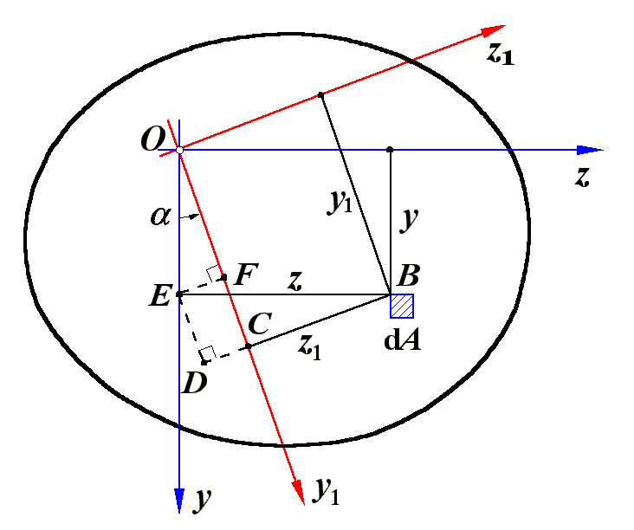
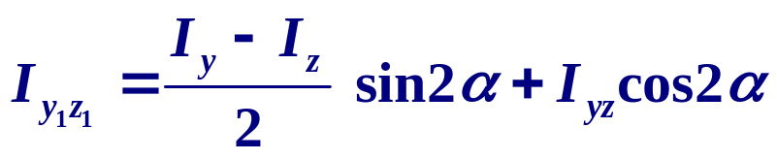
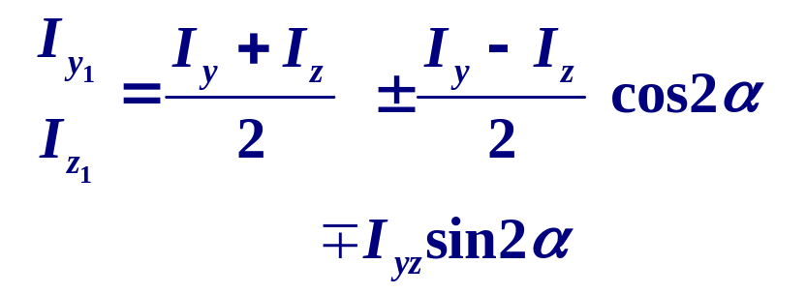
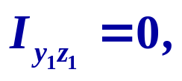
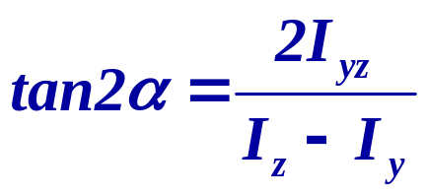
四、惯性矩与惯性积转轴公式回顾
1、 转轴公式
令
结论：在以o点为原点的所有坐标系中，一定存在一直角坐标系，截面对其坐标轴的惯性积为零。

Slide 8
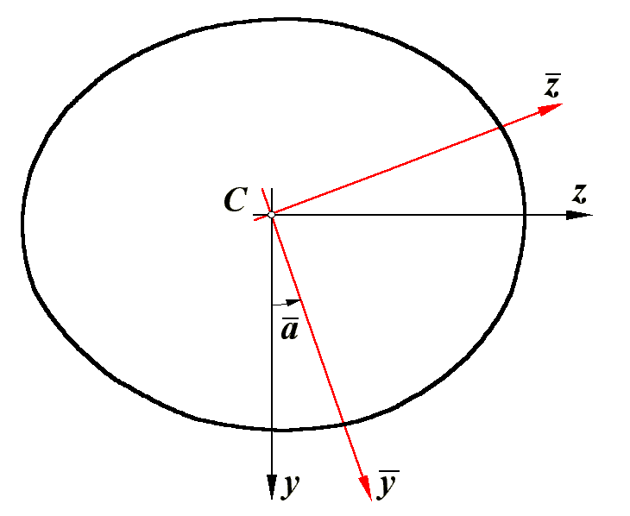
当
时，
2、主形心轴与主形心惯性矩
主形心轴
主轴:满足惯性积为零的坐标轴
主惯性矩:对主轴的惯性矩
主形心轴与主形心惯性矩
主形心轴
猜想：
1. 如果弯矩矢沿主形心轴，则可能是平面弯曲。
2. 任意斜弯曲都可能分解为两个互垂的平面弯曲。

Slide 9
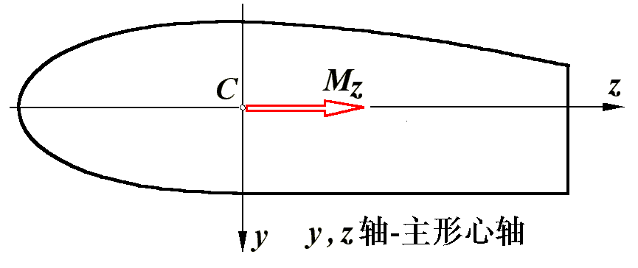
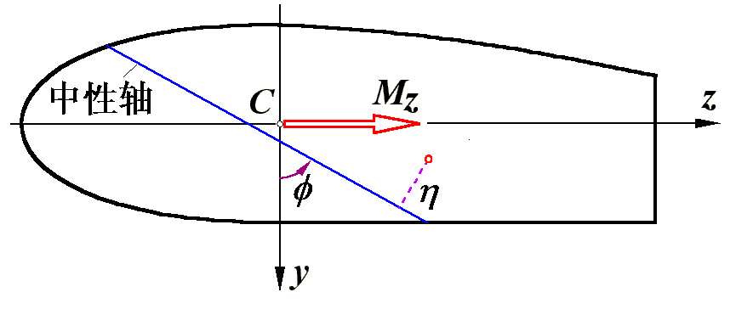
§11-1 非对称弯曲正应力
一、弯矩矢沿主形心轴的正应力分析
假设
❶ 平面假设
❷ 单向受力假设
推论：
弯曲时梁内存在中性层
中性轴：
中性层与横截面交线
中性轴位置待定

Slide 10
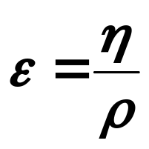
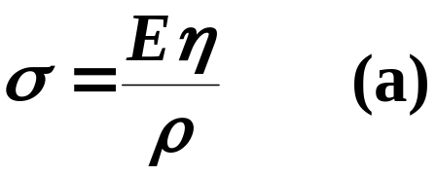

1. 几何方面
ρ－中性层曲率半径
2. 物理方面
未知量：中性层曲率半径、中性轴位置（线、角位移）

Slide 11
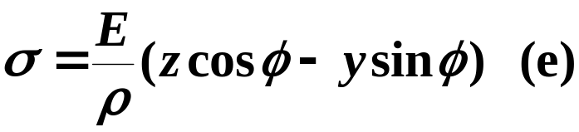
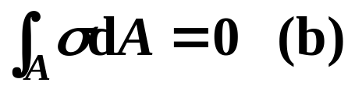
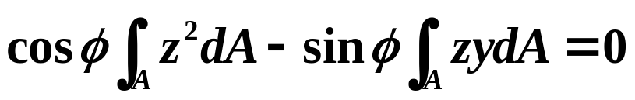
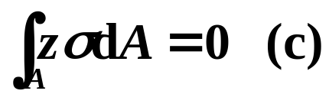
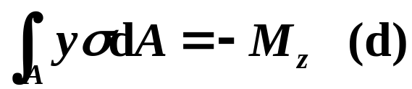

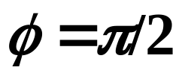
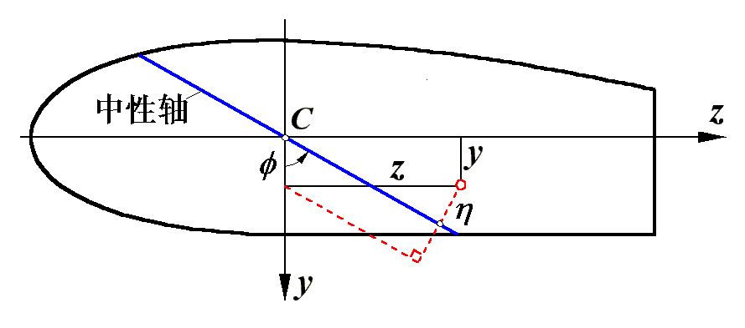
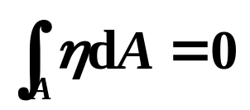
3. 静力学方面
❷
(e)→(c)
y、z是主形心轴
中性轴与主形心轴 z重合
❶
(a)→(b)
z-中性轴
中性轴通过截面形心

Slide 12
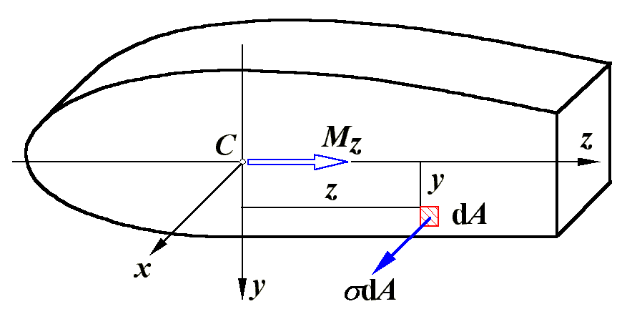
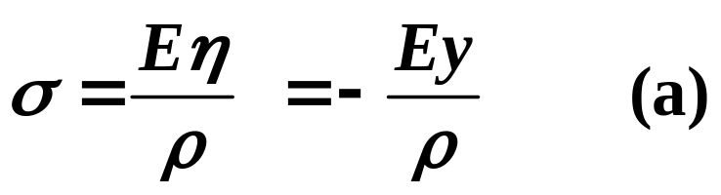
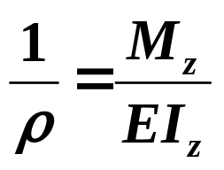
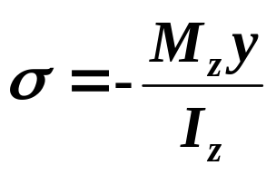
中性轴与主形心轴 z重合
❸
(a)→(d)
中性轴垂直于弯矩作用面的变形形式－平面弯曲

Slide 13
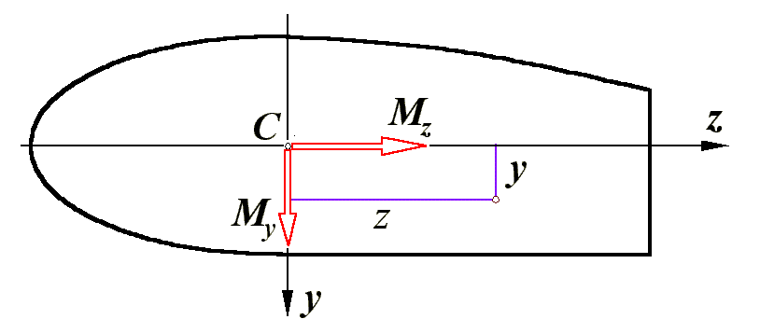
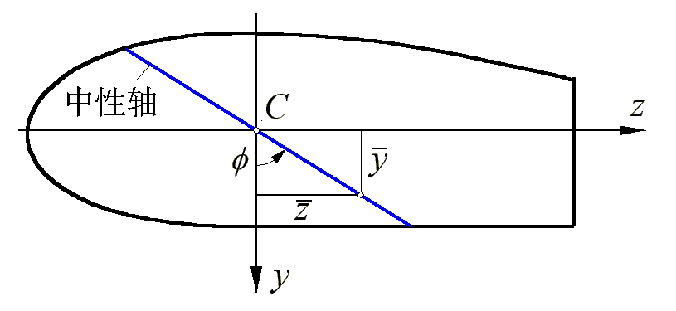
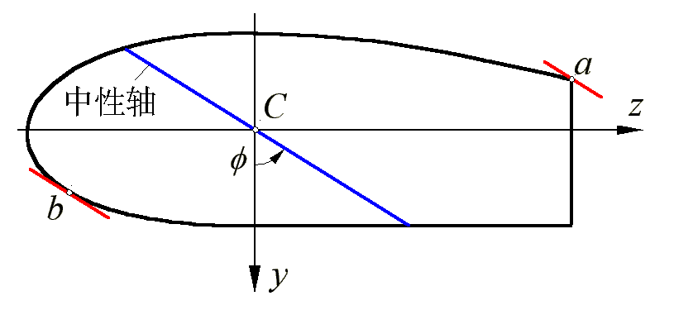
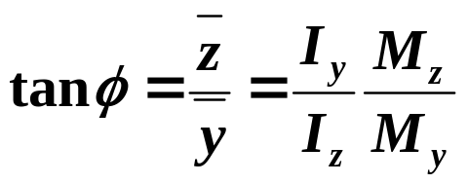
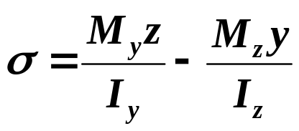
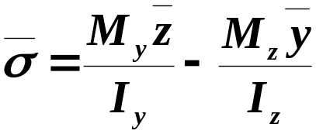

二、非对称弯曲的一般公式
❶ 应力一般公式
❸ 最大应力位置
❷ 中性轴方位
位于离中性轴最远点 a, b 处

Slide 14
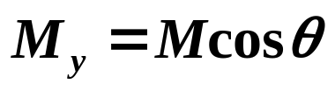

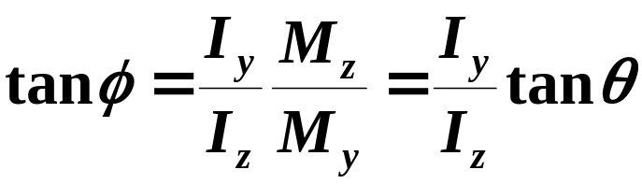
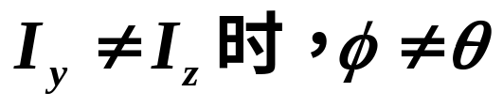
三、斜弯曲
中性轴不垂直于弯矩作用面的变形形式－斜弯曲

Slide 15
几个概念及其间关系
❶ 中性轴垂直于弯矩作用面的变形形式－平面弯曲
❷ 中性轴不垂直于弯矩作用面的变形形式－斜弯曲
斜弯曲＝两个互垂平面弯曲的组合
❸ 几个概念间的关系
对 称 弯 曲
－平面弯曲
⌠
弯曲
⎨
平面弯曲（弯矩 矢量 // 主形心轴时）
⎩
⌠
非对称弯曲
⎨
⎩
斜 弯 曲（弯矩矢量不 // 主形心轴时）

Slide 16
非对称弯曲分析计算步骤
❶ 确定截面形心、主形心轴与主形心惯性矩
❷ 内力分析，求出 M_{y} 与 M_{z}
❸ 确定中性轴方位，以确定最大正应力点位置
❹ 计算最大弯曲正应力

Slide 17
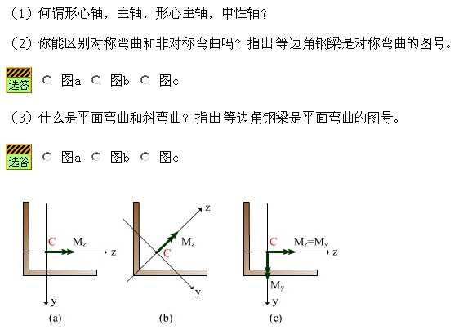
•
•
•

Slide 18
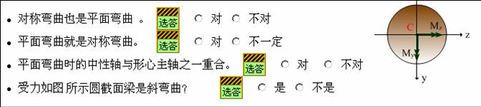
•
•
•
•

Slide 19
作业
11-2，3(不考虑弯曲切应力)

Slide 20
谢谢

